Slide 1

АЛГОРИТМЫ НА ГРАФАХ
Поиск в ширину (англ. BFS - Breadth First Search)
Поиск в глубину ( англ. DFS - Depth First Search)
Эйлеров цикл в графе
https://github.com/larandaA/alg-ds-snippets
©ДМА ФПМИ Соболевская Е.П., 2024 год

Slide 2

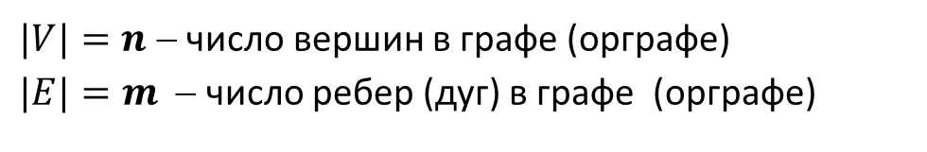
Граф
Орграф
2
v
2
1
4
v
1
4
w
3
w
3
$|V|=n$− число вершин в графе (орграфе)
$|E|=m$ − число ребер (дуг) в графе (орграфе)
ФПМИ БГУ

Slide 3
Структуры данных для представления графа (орграфа)
Матрица смежности
Списки смежности
Матрица инцидентности
Списки дуг
ФПМИ БГУ

Slide 4








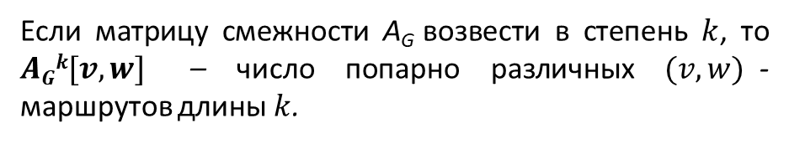
Матрица смежности. Списки смежности
2
$$v$$
2
1
4
$$v$$
1
4
$$w$$
3
$$w$$
3
2 3 4
1 2 3 4
1 4
4
1 4
4
1 2 3
$$Ө(n2)$$
$$Ө(n+m)$$
$$Ө(n2)$$
$$Ө(n+m)$$
Если матрицу смежности A_{G} возвести в степень $k$, то $AGk[v,w]$ – число попарно различных $(v,w)$-маршрутов длины $k$.
ФПМИ БГУ

Slide 5








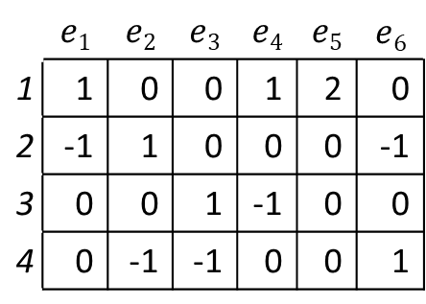

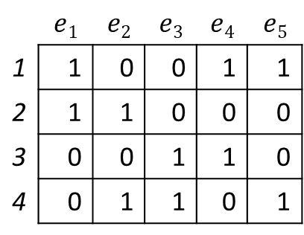




Матрица инцидентности
$$e1$$
2
$$e2$$
$$e6$$
$$e5$$
2
1
$$e5$$
4
$$e1$$
$$e2$$
1
4
$$e4$$
$$e3$$
$$e4$$
$$e3$$
3
3
 | $$e1$$ | $$e2$$ | $$e3$$ | $$e4$$ | $$e5$$
1 | 1 | 0 | 0 | 1 | 1
2 | 1 | 1 | 0 | 0 | 0
3 | 0 | 0 | 1 | 1 | 0
4 | 0 | 1 | 1 | 0 | 1
 | $$e1$$ | $$e2$$ | $$e3$$ | $$e4$$ | $$e5$$ | $$e6$$
1 | 1 | 0 | 0 | 1 | 2 | 0
2 | -1 | 1 | 0 | 0 | 0 | -1
3 | 0 | 0 | 1 | -1 | 0 | 0
4 | 0 | -1 | -1 | 0 | 0 | 1
$$Ө(n⋅m)$$
$$Ө(n⋅m)$$
ФПМИ БГУ

Slide 6
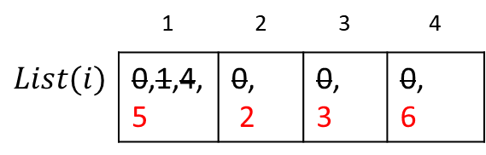












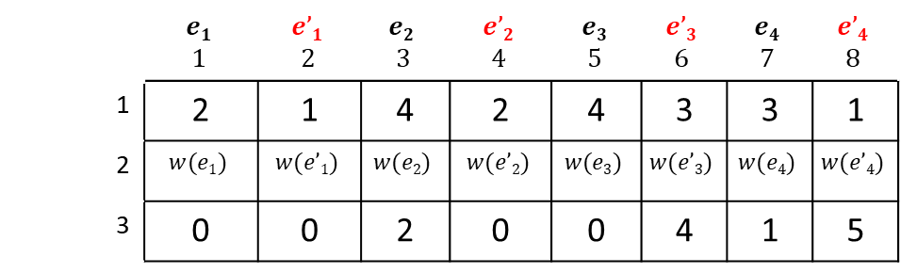

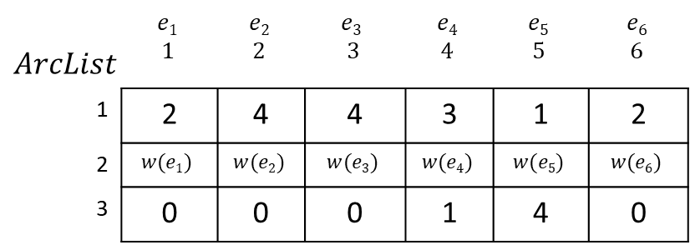


Списки дуг
$$e_{1}^{′}$$
$$e_{2}^{′}$$
$$e6$$
2
$$e5$$
$$e1$$
2
$$e2$$
$$e1$$
$$e2$$
$$Ө(n+m)$$
1
4
1
4
$$e4$$
$$e3$$
$$e4$$
3
3
$$e3$$
$$e_{4}^{′}$$
$$e_{3}^{′}$$
 | 1 | 2 | 3 | 4
$$List(i)$$ | 0,1,4, 5 | 0, 2 | 0, 3 | 0, 6
 | 1 | 2 | 3 | 4
 | 0,1, 7 | 0,2, 3 | 0, 5 8 | 0, 4, 6
$$ArcList$$ | $$e1$$ $$1$$ | $$e2$$ $$2$$ | $$e3$$ $$3$$ | $$e4$$ $$4$$ | $$e5$$ $$5$$ | $$e6$$ $$6$$
1 | 2 | 4 | 4 | 3 | 1 | 2
2 | $$w(e1)$$ | $$w(e2)$$ | $$w(e3)$$ | $$w(e4)$$ | $$w(e5)$$ | $$w(e6)$$
3 | 0 | 0 | 0 | 1 | 4 | 0
 | $$e1$$ $$1$$ | $$e’1$$ $$2$$ | $$e2$$ $$3$$ | $$e’2$$ $$4$$ | $$e3$$ $$5$$ | $$e’3$$ $$6$$ | $$e4$$ $$7$$ | $$e’4$$ $$8$$
1 | 2 | 1 | 4 | 2 | 4 | 3 | 3 | 1
2 | $$w(e1)$$ | $$w(e’1)$$ | $$w(e2)$$ | $$w(e’2)$$ | $$w(e3)$$ | $$w(e’3)$$ | $$w(e4)$$ | $$w(e’4)$$
3 | 0 | 0 | 2 | 0 | 0 | 4 | 1 | 5

Slide 7
Поиск в ширину (англ. BFS - Breadth First Search)
ФПМИ БГУ

Slide 8

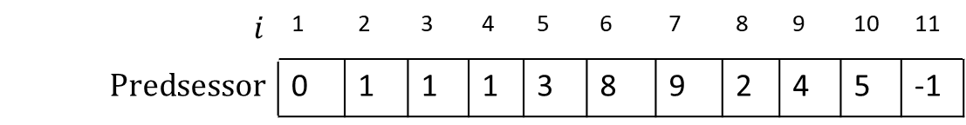
Поиск в ширину: обход всех вершин в порядке удаленности от стартовой вершины.
номер вершины, из которой пришли в данную вершину
удаление
от стартовой вершины
1₁
2₂
3 ₈
2
8
6
0 ₀
1₁
2₃
3₅
1
3
5
10
11
$Queue$:
1
2
3
4
8
5
9
6
10
7
4
9
7
1₁
2₄
3₉
$$i$$ | 1 | 2 | 3 | 4 | 5 | 6 | 7 | 8 | 9 | 10 | 11
$$Predsessor$$ | 0 | 1 | 1 | 1 | 3 | 8 | 9 | 2 | 4 | 5 | -1
канонический способ задания
корневого дерева поиска в ширину в орграфе
ФПМИ БГУ

Slide 9
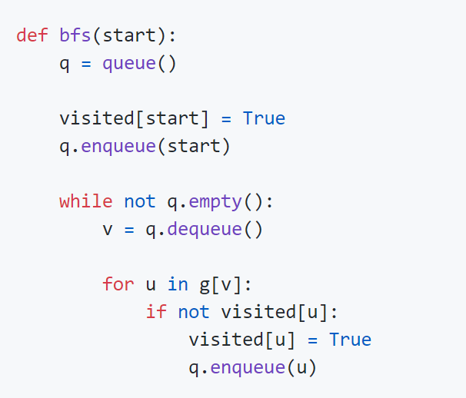
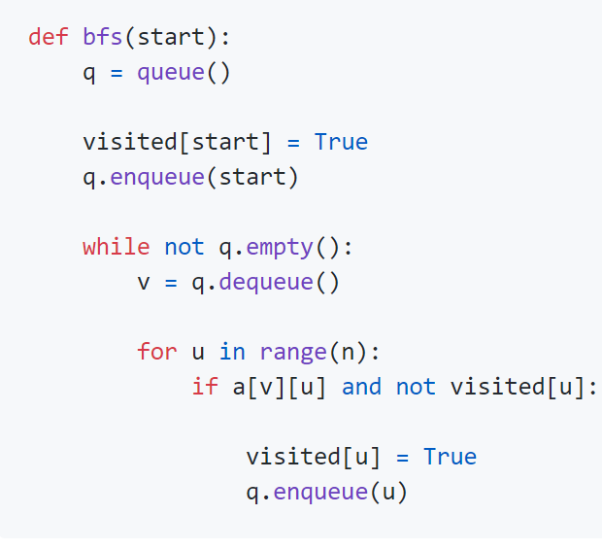


Задание графа списками смежности
Задание графа матрицей смежности
u₁
v
Время работы $О(n+m)$
u_{k}
Время работы $О(n2)$
ФПМИ БГУ

Slide 10
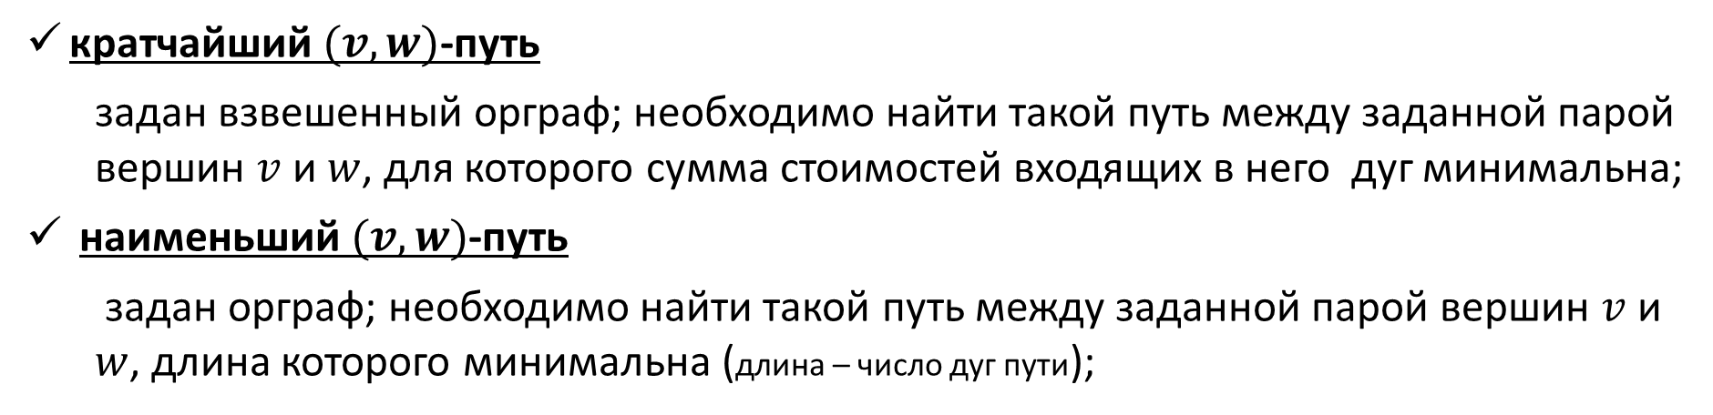
Терминология
кратчайший $(v,w)$-путь
задан взвешенный орграф; необходимо найти такой путь между заданной парой вершин $v$ и $w$, для которого сумма стоимостей входящих в него дуг минимальна;
наименьший $(v,w)$-путь
задан орграф; необходимо найти такой путь между заданной парой вершин $v$ и $w$, длина которого минимальна (длина – число дуг пути);
кратчайший путь между вершинами 1 и 5 (стоимость 8):
2
1
3
5
1
3
6
1
1
1
10
3
6
5
4
1
1
4
наименьший путь между вершинами 1 и 5 (длина 2):
1
3
5
ФПМИ БГУ

Slide 11
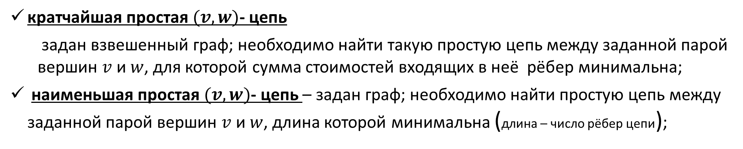
кратчайшая простая $(v,w)$- цепь
задан взвешенный граф; необходимо найти такую простую цепь между заданной парой вершин $v$ и $w$, для которой сумма стоимостей входящих в неё рёбер минимальна;
наименьшая простая $(v,w)$- цепь – задан граф; необходимо найти простую цепь между заданной парой вершин $v$ и $w$, длина которой минимальна (длина – число рёбер цепи);
кратчайшая простая цепь между вершинами 1 и 5 (стоимость 8):
2
1
3
5
1
3
6
1
1
1
10
3
6
5
4
1
1
4
наименьшая простая цепь между вершинами 1 и 5 (длина 2):
1
3
5
ФПМИ БГУ

Slide 12
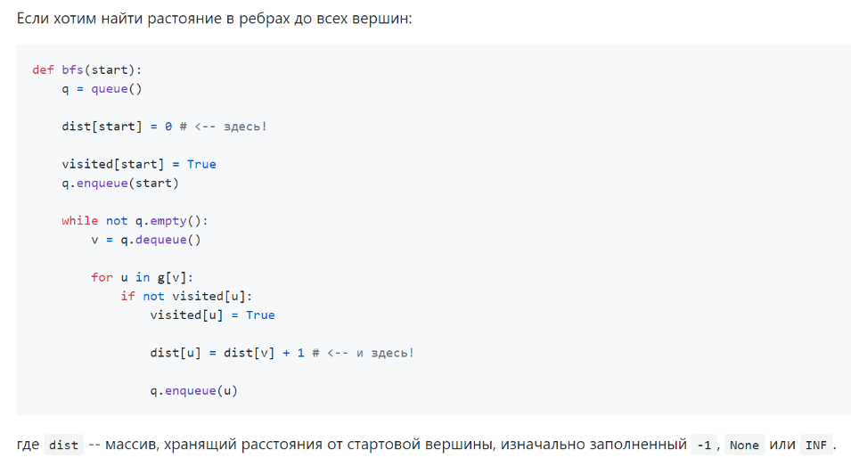
BFS находит наименьший путь между стартовой вершиной поиска в ширину (start) и всеми, достижимыми из неё вершинами;
1
2
3
2
8
6
0
1
2
3
1
3
5
10
start
4
9
7
1
2
3
ФПМИ БГУ

Slide 13
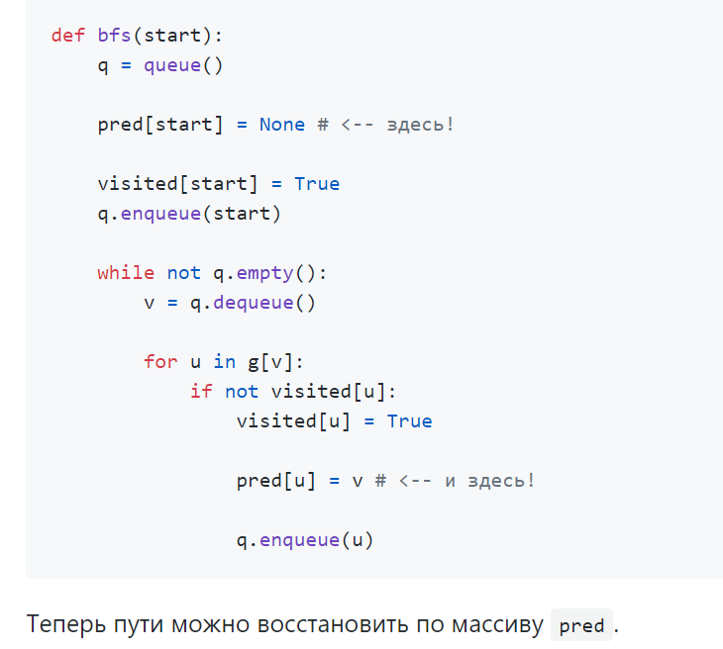
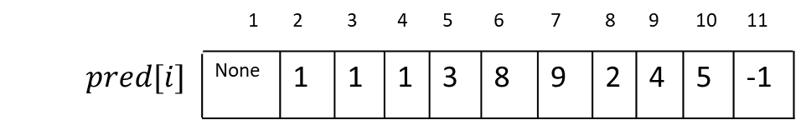
BFS
находит наименьший путь между стартовой вершиной поиска в ширину (start) и всеми, достижимыми из неё вершинами; если необходимо восстановить последовательность вершин наименьшего пути, то для этого нужно сформировать массив pred:
pred
1
2
8
2
8
6
None
1
3
5
1
3
5
10
4
9
7
11
1
4
3
 | 1 | 2 | 3 | 4 | 5 | 6 | 7 | 8 | 9 | 10 | 11
$pred[i]$ | None | 1 | 1 | 1 | 3 | 8 | 9 | 2 | 4 | 5 | -1
ФПМИ БГУ

Slide 14
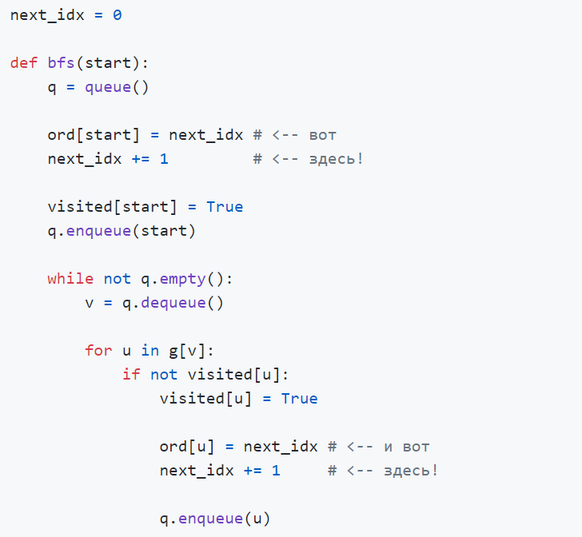
Пометки вершин орграфа в порядке обхода BFS:
1
4
7
2
8
6
0
2
5
8
1
3
5
10
11
4
9
7
3
6
9

Slide 15
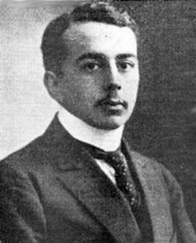
BFS можно использовать для определения двудольности графа (свойством двудольного графа является то, что если две вершины графа смежны, то они принадлежат разным долям)
Теорема Д.Кёнига (1936 год)
Для двудольности графа необходимо и достаточно, чтобы он не содержал циклов нечётной длины.
1844-1944
венгерский математик
ФПМИ БГУ

Slide 16
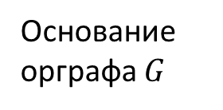

Для определения двудольности ориентированного графа нужно сначала перейти к его основанию (т.е. дуги орграфа заменить рёбрами). Если полученный псевдограф - двудольный, то и исходный орграф - двудольный.
2
8
6
Если в орграфе были петли, то он не двудольный.
Орграф $G$
1
3
5
10
Если в орграфе были противоположно направленные дуги, то в графе им будет соответствовать одно ребро.
11
4
9
7
12
2
8
6
Основание орграфа $G$
1
3
5
10
4
9
7
11
12
ФПМИ БГУ

Slide 17


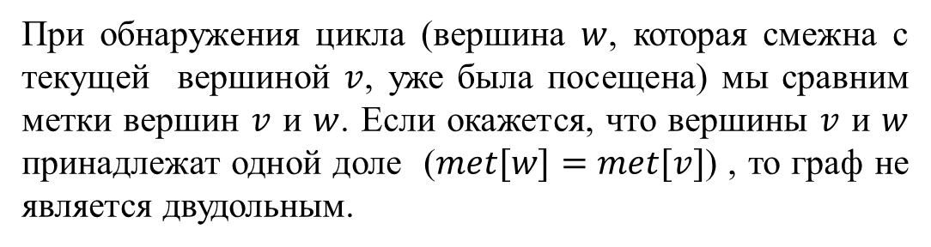



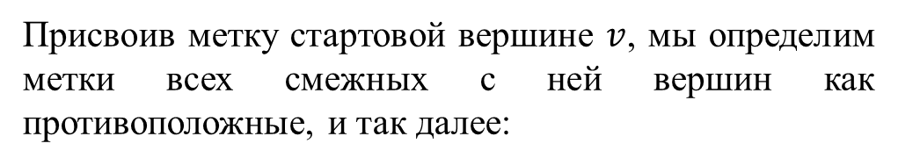

BFS можно использовать для определения двудольности графа
Присвоив метку стартовой вершине $v$, мы определим метки всех смежных с ней вершин как противоположные, и так далее:
2
1
2
$met[w]$= $3−met[v]$
2
8
6
$$w$$
$$met[v]$$
$$v$$
$$u$$
$$met[u]=3−met[v]$$
1
1
2
1
1
3
5
10
При обнаружения цикла (вершина $w$, которая смежна с текущей вершиной $v$, уже была посещена) мы сравним метки вершин $v$ и $w$. Если окажется, что вершины $v$ и $w$ принадлежат одной доле ($met[w]=met[v]$) , то граф не является двудольным.
1
4
9
7
11
2
1
2
Отметим, что, если компонент связности несколько, то для двудольности графа требуется, чтобы каждая компонента связности была двудольной.
Граф является двудольным.
ФПМИ БГУ

Slide 18
Определить, является ли приведённый на рисунке орграф двудольным, используя BFS.
2
8
6
11
1
3
5
10
4
9
7
Ориентированный граф не является двудольным так как его основание не является двудольным графом.
2
2
8
6
11
1
2
1
3
5
10
4
9
7
2
ФПМИ БГУ

Slide 19
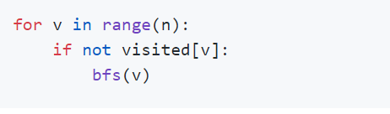
BFS можно использовать для определения связности графа
Граф называется связным, если любые две его несовпадающие вершины соединены маршрутом.
2
8
6
Всякий максимальный по включению связный подграф графа G (т.е. не содержащийся в связном подграфе с большим числом элементов) называется связной компонентой графа G.
1
3
5
10
11
4
9
7
У графа, изображённого на рисунке, две связные компоненты.
ФПМИ БГУ

Slide 20
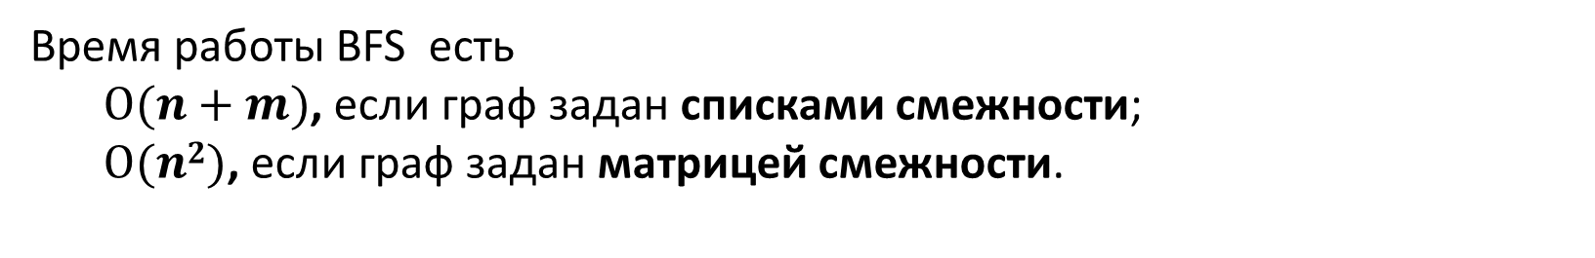
BFS можно использовать для решения следующих задач
Поиска маршрута между заданной парой вершин.
Поиска наименьшего (по количеству рёбер/дуг) маршрута между заданной парой вершин.
Определения двудольности графа (орграфа).
Выделения связных компонент графа.
В программной реализации BFS используется структура данных ОЧЕРЕДЬ (queue).
Время работы BFS есть
$О(n+m)$, если граф задан списками смежности;
$О(n2)$, если граф задан матрицей смежности.
ФПМИ БГУ

Slide 21
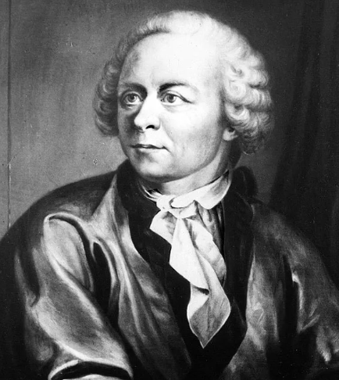
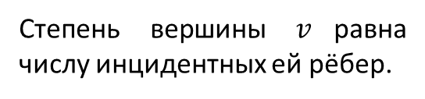


Эйлеров цикл в графе
Для связного графа эйлеров цикл – это цикл, который содержит все рёбра графа.
Связный граф, обладающий эйлеровым циклом, называется эйлеровым графом.
Необходимое и достаточное условие, Л. Эйлер, 1736 год.
Нетривиальный связный граф содержит эйлеров цикл тогда и только тогда, когда степени всех его вершин чётны.
Леонард Эйлер
(1707-1783)
швейцарский
немецкий
российский математик
тривиальный
пустой
Степень вершины $v$равна числу инцидентных ей рёбер.
$$v$$
$$cтепень (v)=2$$

Slide 22
граф - тривиальный
граф должен быть связным
эйлеров граф
граф не является
эйлеровым т.к. есть вершины нечётной степени
ФПМИ БГУ

Slide 23
Граф эйлеров, если мы можем его нарисовать, не отрывая руку от бумаги: стартуем из любой вершины, прорисовываем каждое ребро ровно один раз и обязательно возвращаемся в стартовую вершину.
ФПМИ БГУ

Slide 24
Алгоритм построения эйлерова цикла в графе
Абстрактные типы данных очередь (queue) и стек (stack) – пустые.
2. Выбрать произвольную вершину графа и добавить её в стек.
3. Пока стек не пуст, выполнять следующие действия:
пусть v – вершина, которая последняя была занесена в стек :
если существует ребро (v,w), то добавляем вершину w в стек и удаляем ребро (v,w) из графа ;
если не существует ребра, инцидентного вершине v, то удаляем вершину v из стека и добавляем её в очередь.
4. Последовательность вершин очереди задаёт порядок обхода вершин в эйлеровом цикле.
ФПМИ БГУ

Slide 25

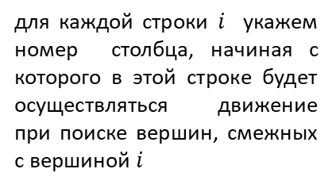
Алгоритм построения эйлерова цикла графа
Структуры данных очередь (queue) и стек (stack) – пустые.
Выбрать произвольную вершину графа и добавить её в стек.
Пока стек не пуст, выполнять следующие действия (пусть v – вершина, которая последняя была занесена в стек :
если существует ребро (v,w), то добавляем вершину w в стек и удаляем ребро (v,w) из графа ;
если не существует ребра, инцидентного вершине v, то удаляем вершину v из стека и добавляем её в очередь.
4. Последовательность вершин очереди задаёт порядок обхода вершин в эйлеровом цикле.
1
2
5
3
4
1
2
3
4
5
0
1
0
0
1
1
| 1
3
6
5
1
0
0
0
1
| 1
6
Время работы алгоритма построения эйлерова цикла на матрице смежности:
2
4
0
0
0
1
1
| 1
6
3
5
3
0
1
0
1
6
4
0
| 1
1
1
1
1
0
| 1
4
6
5
$$О(m) + О(n2)$$
5
1
2
2
1
для каждой строки $i$ укажем номер столбца, начиная с которого в этой строке будет осуществляться движение при поиске вершин, смежных с вершиной $i$
стек
очередь
1
5
4
3
5
2
1
ФПМИ БГУ

Slide 26



Время работы алгоритма построения эйлерова цикла на списках смежности:
$$О(m)$$
$$L_{G}$$
$$L_{G}$$
5
1
2 5
1
2
1
2
3
4
2
1 5
5
3
4 5
3
4
4
3 5
ФПМИ БГУ

Slide 27
Задача
Задан граф (не обязательно связный).
Необходимо покрыть граф наименьшим числом рёберно-непересекающихся цепей.
Цепи могут быть открытыми или замкнутыми.
Каждое ребро графа должно входить в одну из этих цепей.
Если граф не связный, то решаем задачу оптимально для каждой компоненты связности.
ФПМИ БГУ

Slide 28
ФПМИ БГУ

Slide 29
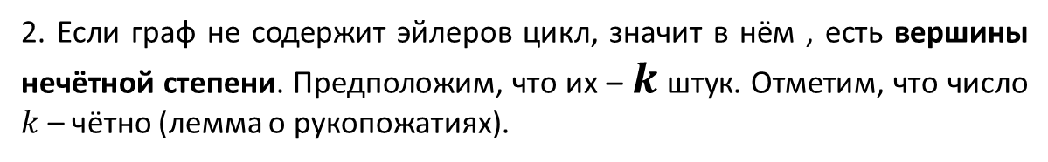
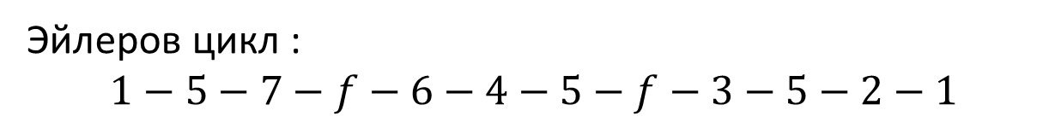
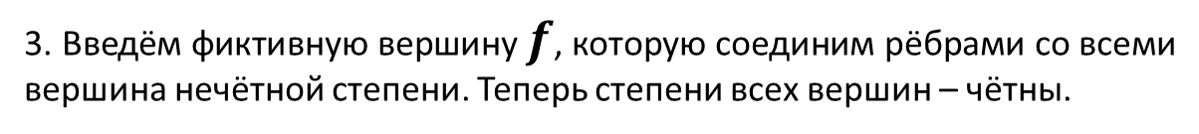
1. Если граф содержит эйлеров цикл, то задача решена – строим эйлеров цикл и покрываем граф одной замкнутой цепью эйлеровым циклом).
1
2
2. Если граф не содержит эйлеров цикл, значит в нём , есть вершины нечётной степени. Предположим, что их – $k$ штук. Отметим, что число $k$ – чётно (лемма о рукопожатиях).
5
7
3. Введём фиктивную вершину $f$, которую соединим рёбрами со всеми вершина нечётной степени. Теперь степени всех вершин – чётны.
4
3
6
4. Построим в преобразованном графе эйлеров цикл.
1
2
f
5
7
4
3
6
Эйлеров цикл :
$$1−5−7−f−6−4−5−f−3−5−2−1$$
f
ФПМИ БГУ

Slide 30

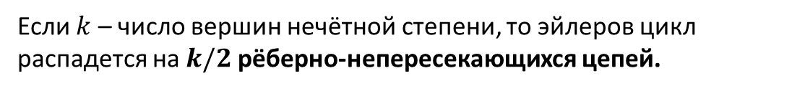
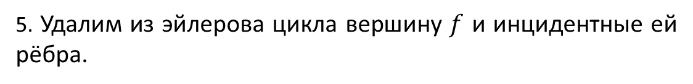


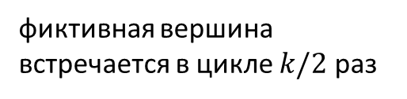
(продолжение)
5. Удалим из эйлерова цикла вершину $f$ и инцидентные ей рёбра.
1
2
f
f
фиктивная вершина встречается в цикле $k/2$ раз
5
Если $k$ – число вершин нечётной степени, то эйлеров цикл распадется на $k/2$рёберно-непересекающихся цепей.
7
4
3
6
f
1
1-е удаление
2-е удаление
1
2
$k=4$– число вершин нечётной степени
3-е удаление
1
2
3
1
2
. . .
$$k/2$$
$k/2$ удаление
ФПМИ БГУ

Slide 31
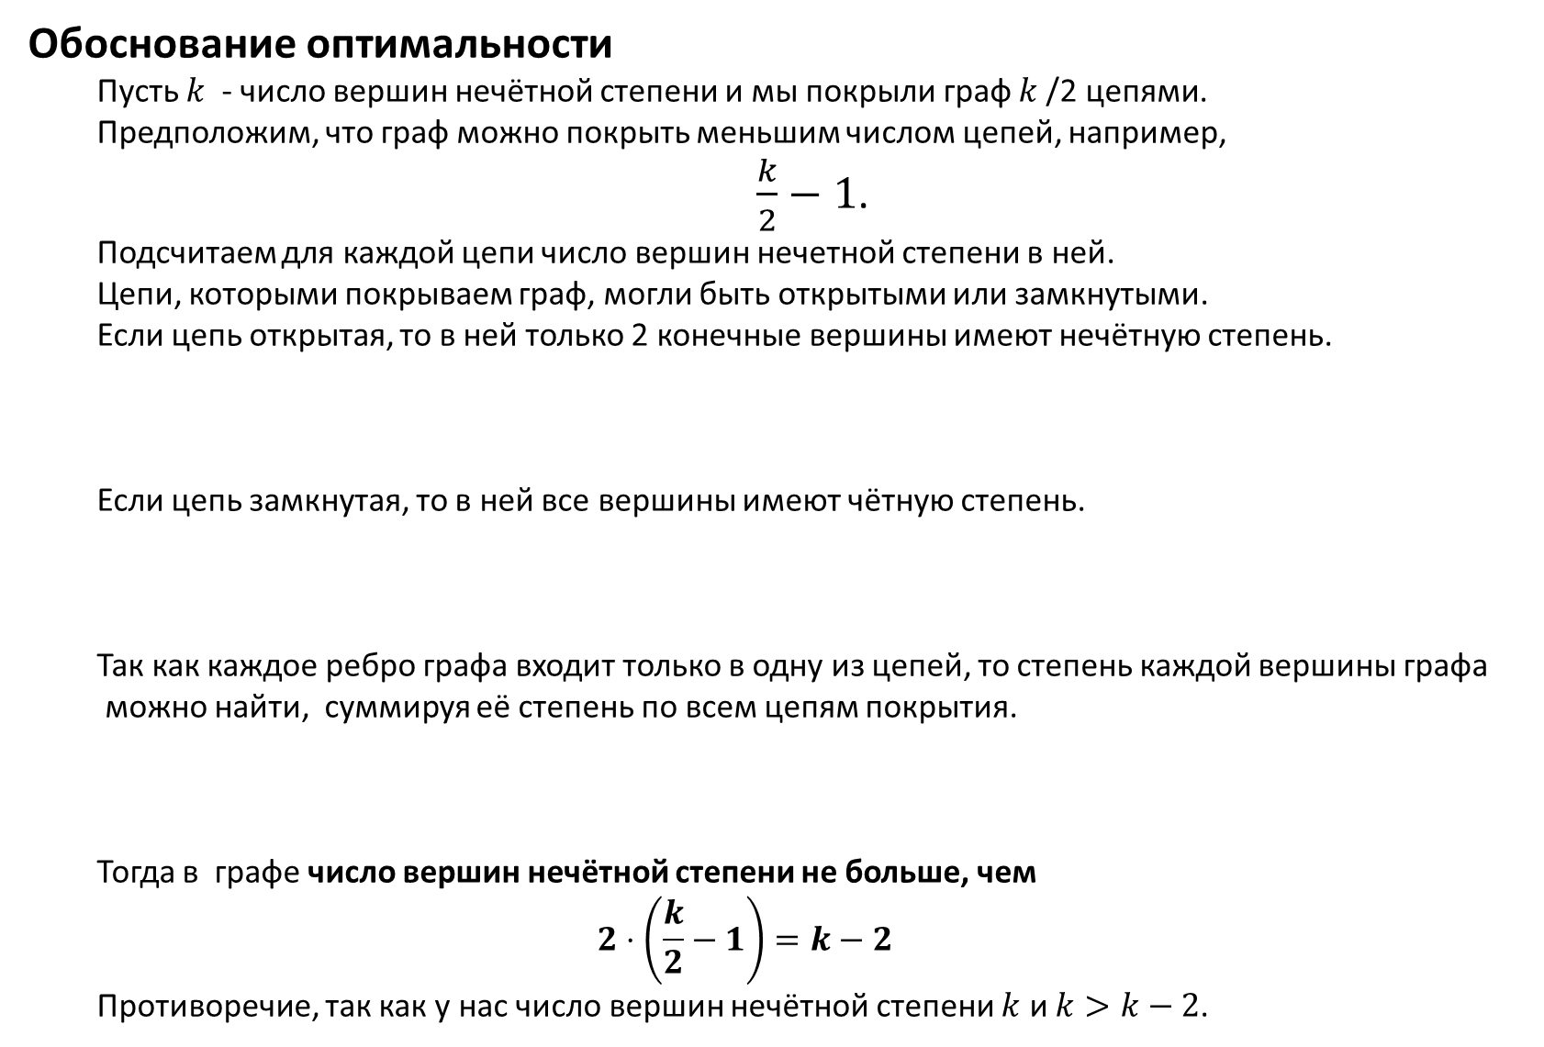
Обоснование оптимальности
Пусть $k$ - число вершин нечётной степени и мы покрыли граф $k$/2 цепями.
Предположим, что граф можно покрыть меньшим числом цепей, например,
$\frac{k}{2}−1$.
Подсчитаем для каждой цепи число вершин нечетной степени в ней.
Цепи, которыми покрываем граф, могли быть открытыми или замкнутыми.
Если цепь открытая, то в ней только 2 конечные вершины имеют нечётную степень.
Если цепь замкнутая, то в ней все вершины имеют чётную степень.
Так как каждое ребро графа входит только в одну из цепей, то степень каждой вершины графа
можно найти, суммируя её степень по всем цепям покрытия.
Тогда в графе число вершин нечётной степени не больше, чем
$$2⋅\left(\frac{k}{2}−1\right)=k−2$$
Противоречие, так как у нас число вершин нечётной степени $k$ и $k>k−2$.
+ =
+ =
+ =
x
x
x
x
x
x
x
x
x
ФПМИ БГУ

Slide 32
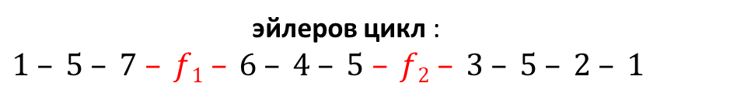
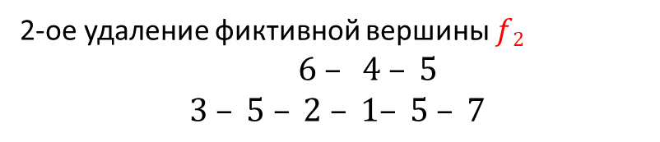
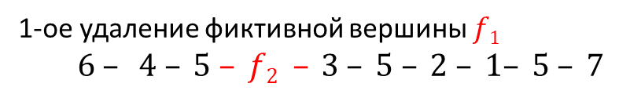
(продолжение)
top
очередь: 1 5 7 f 6 4 5 f 3 5 2 1
5
7
f
6
4
5
f
3
1
5
2
1
1
2
эйлеров цикл : $1 – 5 – 7 – f1 – 6 – 4 – 5 – f2 – 3 – 5 – 2 – 1$
5
7
3
4
6
1-ое удаление фиктивной вершины $f1$
$$6 – 4 – 5 – f2 – 3 – 5 – 2 – 1– 5 – 7$$
f
2-ое удаление фиктивной вершины $f2$
$6 – 4 – 5$
$$3 – 5 – 2 – 1– 5 – 7$$
стек
ФПМИ БГУ

Slide 33
Поиск в глубину ( англ. DFS - Depth First Search)

Slide 34
Один из способов обхода вершин и рёбер (дуг) графа (орграфа).
Поиск в глубину в орграфе:
1
11
2
8
6
2
4
12
1
3
5
10
3
8
9
5
6
7
4
9
7
12
10
11
сначала все вершины белые;
древесная дуга (v,w) ведет из «серой» вершины в «белую»
становится серой, когда первый раз приходим в неё;
обратная дуга (v,w) ведет из «серой» вершины в «серую» (приводят к контуру)
становится чёрной, когда все смежные вершины уже были посещены;
прямая дуга (v,w) ведёт из «серой» вершины в «черную» и ord[v]<ord[w]
поперечная дуга (v,w) ведёт из «серой» в «чёрную» и ord[v]>ord[w]

Slide 35
Поиск в глубину в графе
1
11
1 2 3 4 5 6 7 8 9 10 11 12
1 0 1 1 1 0 0 0 0 0 1 0 0
2 1 0 1 0 0 0 0 1 0 0 0 0
3 1 1 0 1 1 0 0 0 0 0 0 0
4 1 0 1 0 0 0 0 0 1 0 0 0
5 0 0 1 0 0 0 0 0 0 1 0 0
6 0 0 0 0 0 0 0 1 0 1 0 0
7 0 0 0 0 0 0 0 0 1 1 0 0
8 0 1 0 0 0 1 0 0 0 0 0 0
9 0 0 0 1 0 0 1 0 0 0 0 0
10 1 0 0 0 1 1 1 0 0 0 0 0
11 0 0 0 0 0 0 0 0 0 0 0 1
12 0 0 0 0 0 0 0 0 0 0 1 0
2
2
8
6
12
3
1
3
5
10
4
4
9
7
9
12
11
7
10
ориентированные, как обратные, рёбра приводят к циклу
Ориентация рёбер при обходе в грубину:
древесное (ведёт в непосещенную вершину)
обратное (ещё не ориентировано и ведёт в вершину,
которая ранее уже была посещена);
5
6
8
ФПМИ БГУ

Slide 36
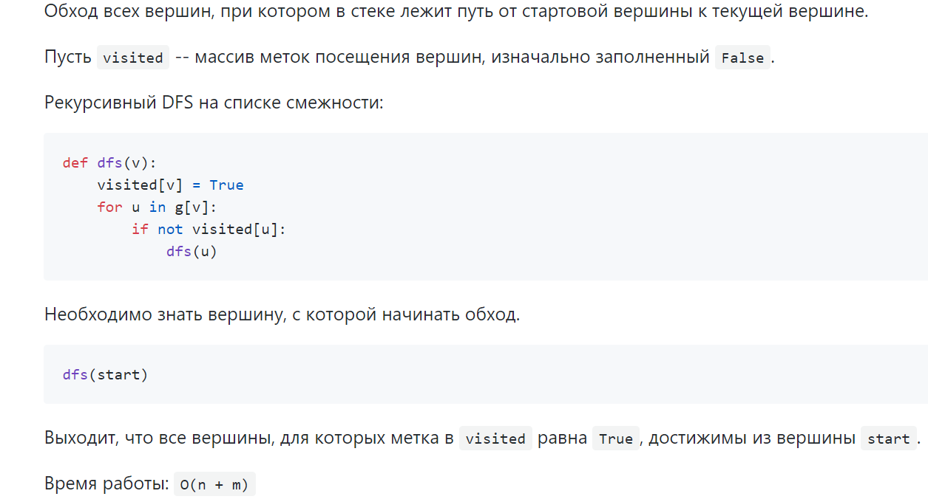
Программная реализация DFS
ФПМИ БГУ

Slide 37
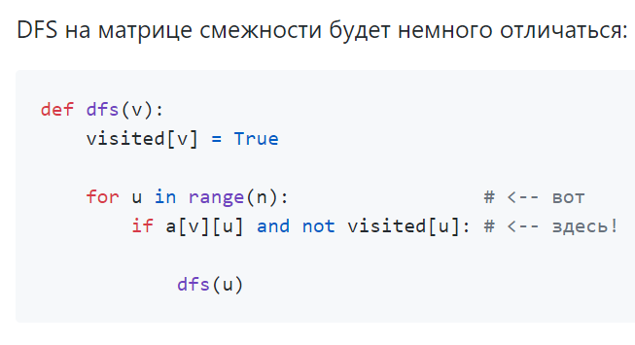
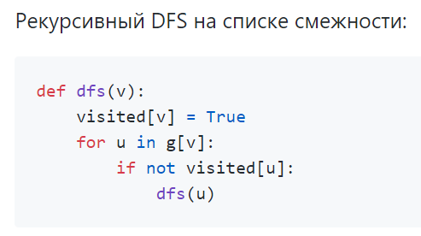
ФПМИ БГУ

Slide 38
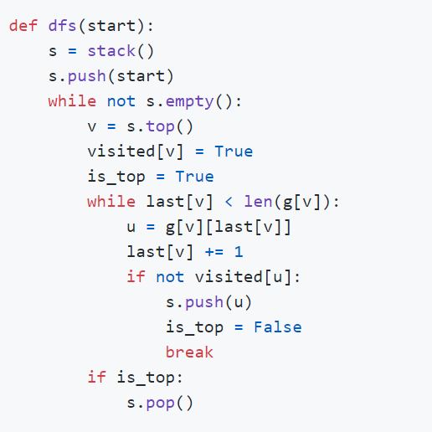
Нерекурсивный DFS на списке смежности
visit[s]=True
visit[u]=True
Здесь last - массив, в котором для каждой вершины v хранится индекс той позиции списка смежных с ней вершин, в которой мы остановились, когда осуществляли поиск вершин смежных с v. Первоначально массив заполнен 0.
ФПМИ БГУ

Slide 39
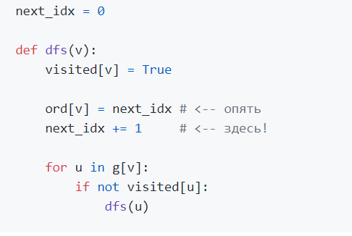
Порядок обхода вершин
1
5
6
2
8
6
0
2
3
4
1
3
5
10
7
8
9
10
4
9
7
11
 | 1 | 2 | 3 | 4 | 5 | 6 | 7 | 8 | 9 | 10 | 11
Next_id[i] | 0 | 1 | 2 | 7 | 3 | 6 | 9 | 5 | 8 | 4 | 10
ФПМИ БГУ

Slide 40
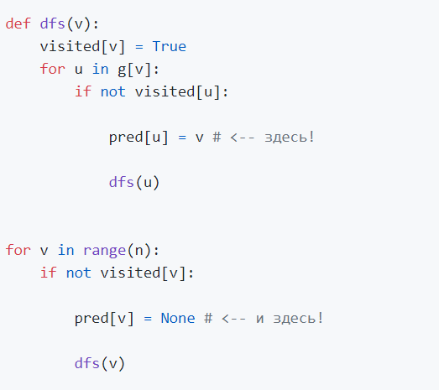
Корневое дерево поиска в глубину
1
2
8
pred
2
8
6
None
2
3
5
1
3
5
10
1
4
9
None
4
9
7
11
Вместо None можно использовать -1 или v, если мы точно знаем, что нет петель.
Зная метки pred, можно восстановить пути из стартовой вершины во все остальные вершины.
 | 1 | 2 | 3 | 4 | 5 | 6 | 7 | 8 | 9 | 10 | 11
pred[i] | None | 1 | 2 | 1 | 3 | 8 | 9 | 2 | 4 | 5 | None
ФПМИ БГУ

Slide 41
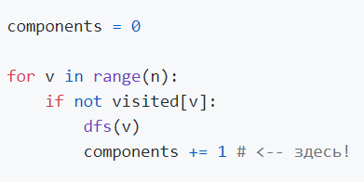
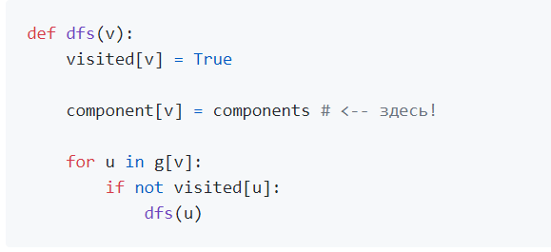
Компоненты связности графа
Граф называется связным, если любые две его несовпадающие вершины соединены маршрутом.
2
2
5
1
4
6
3
7
0
1
v | 1 | 2 | 3 | 4 | 5 | 6 | 7
Component [v] | 0 | 0 | 0 | 0 | 1 | 2 | 1
ФПМИ БГУ

Slide 42
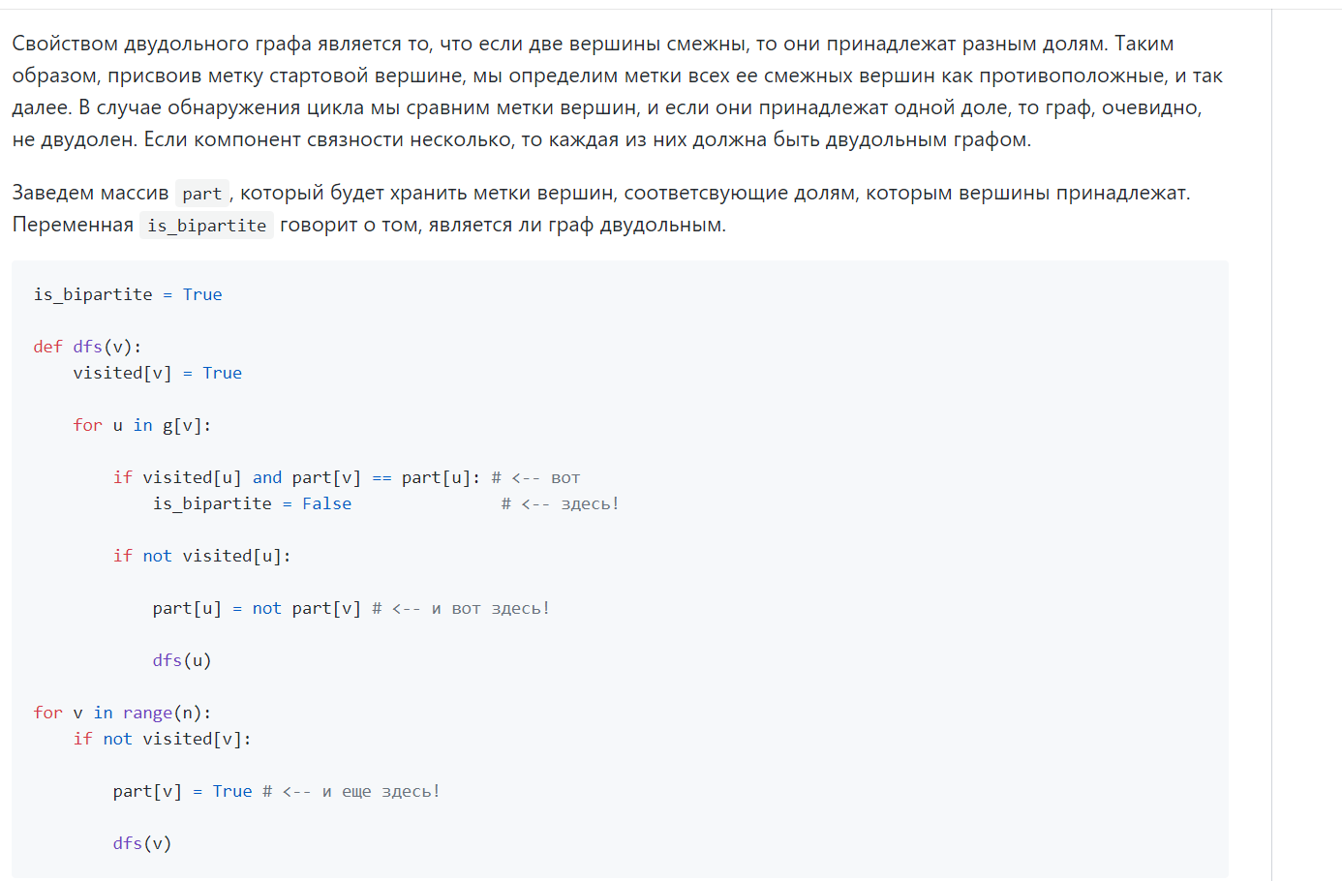
Определение двудольности графа
False
2
True
True
1
4
3
is_bipartite=False
ФПМИ БГУ

Slide 43
Топологическая сортировка
ФПМИ БГУ

Slide 44
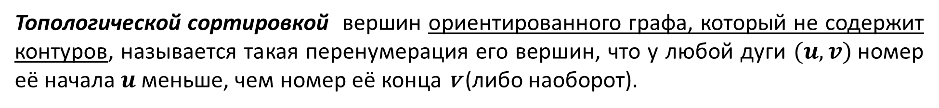
Топологической сортировкой вершин ориентированного графа, который не содержит контуров, называется такая перенумерация его вершин, что у любой дуги $(u,v)$номер её начала $u$меньше, чем номер её конца v (либо наоборот).
1
4
5
8
2
3
7
6
Для этого можно разместить вершины орграфа на одной линии так, чтобы все дуги исходного орграфа шли в одну сторону, например, слева направо или справа налево.
Затем присвоить новые номера вершинам, двигаясь вдоль линии слева направо.
1
2
3
4
5
6
7
8
1
2
6
7
5
8
3
4
ФПМИ БГУ

Slide 45
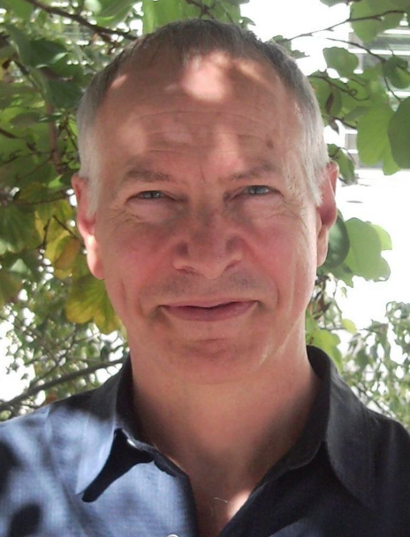
Для выполнения топологической сортировки вершин ациклического орграфа можно использовать, алгоритмы
А. Кана (1962)
Р. Тарьяна (1976)
Роберт Тарьян
(Robert Endre Tarjan), родился в 1948 г.
американский учёный в области вычислительных систем
Артур Кан
(A. B. Kahn)
ФПМИ БГУ

Slide 46
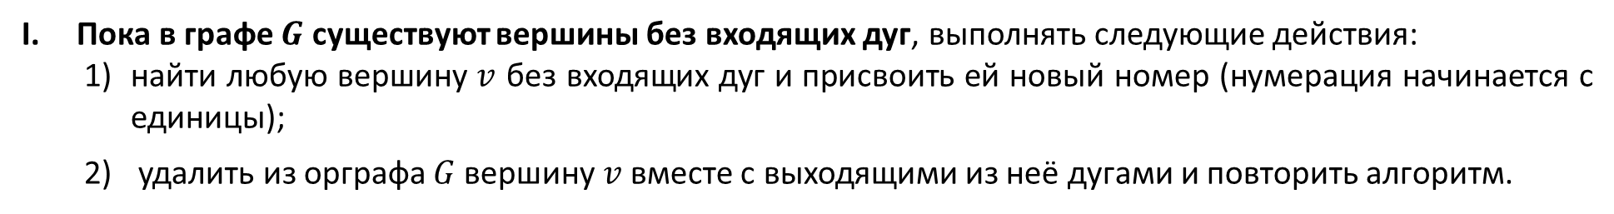

Алгоритм Кана
Пока в графе $G$ существуют вершины без входящих дуг, выполнять следующие действия:
найти любую вершину $v$ без входящих дуг и присвоить ей новый номер (нумерация начинается с единицы);
удалить из орграфа $G$вершину $v$ вместе с выходящими из неё дугами и повторить алгоритм.
Проверить, всем ли вершинам были присвоены номера. Если не все вершины получили новые номера, то в орграфе существует контур и топологическая сортировка не может быть выполнена.
Пример
1
2
3
4
5
6
7
8
1
4
5
1
2
6
5
7
8
3
4
8
2
3
6
7
$$G$$
ФПМИ БГУ

Slide 47
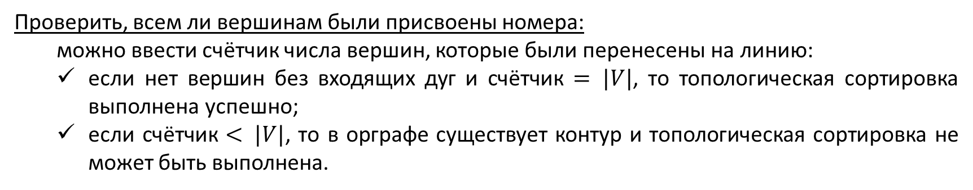
Проверить, всем ли вершинам были присвоены номера:
можно ввести счётчик числа вершин, которые были перенесены на линию:
если нет вершин без входящих дуг и счётчик $= |V|$, то топологическая сортировка выполнена успешно;
если счётчик $< |V|$, то в орграфе существует контур и топологическая сортировка не может быть выполнена.
Пример
1
4
1
2
1
2
5
2
3
ФПМИ БГУ

Slide 48
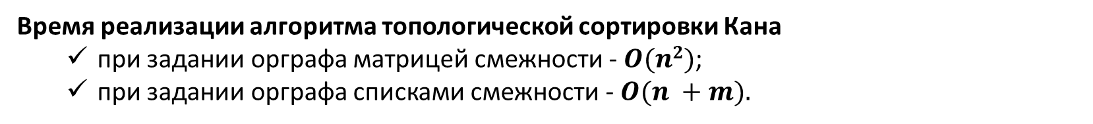
Пример
1 2 3 4 5 6 7 8
1 0 0 0 0 0 0 0 1
2 0 0 0 0 0 0 0 1
3 0 0 0 1 0 0 0 0
4 0 0 0 0 0 0 0 0
5 0 0 0 0 0 0 0 0
6 0 0 0 0 1 0 0 0
7 0 0 0 0 0 0 0 0
8 0 0 1 1 0 0 0 0
1
4
5
7
8
2
3
6
0 0 1 2 1 0 0 2
1
0
0
0 1
0
1
2
6
7
8
5
3
4
Queue:
1
2
6
7
8
5
3
4
Время реализации алгоритма топологической сортировки Кана
при задании орграфа матрицей смежности - $O(n2)$;
при задании орграфа списками смежности - $O(n +m).$
ФПМИ БГУ

Slide 49
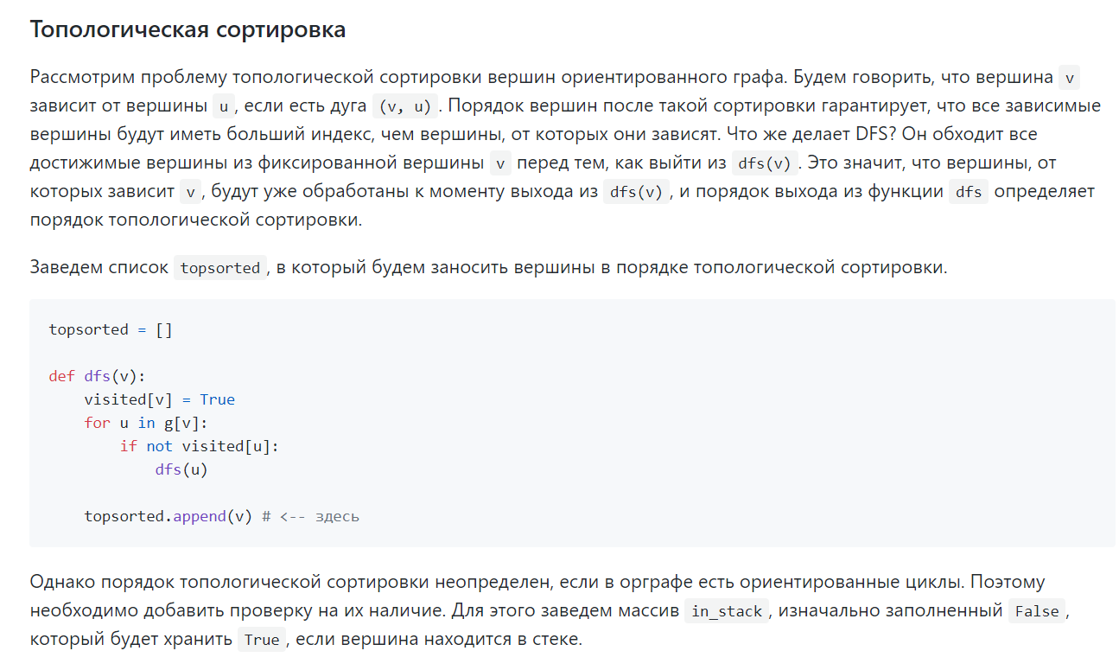
Алгоритм Тарьяна
ФПМИ БГУ

Slide 50
Алгоритм Тарьяна
1
4
5
8
2
3
7
6
4
3
8
1
2
5
6
7
topsorted: 4 3 8 1 2 5 6 7
ФПМИ БГУ

Slide 51

ФПМИ БГУ

Slide 52
Выделение сильно-связных компонент орграфа
Орграф называется сильносвязным, если любые его две вершины достижимы друг из друга (считается, что вершина достижима сама из себя).
Сильносвязной компонентой орграфа называется любой его максимальный по включению сильносвязный подграф.
Орграф не является сильно связным.
2
7
Орграф содержит 4 сильносвязные компоненты.
1
3
5
6
9
10
4
8
3'
Конденсация графа:
все сильносвязные компоненты свёрнуты в одну вершину.
1'
2'
4'
ФПМИ БГУ

Slide 53


Алгоритм Косарайю - Шарира
выделения сильно-связных компонент орграфа (основанный на DFS)
1978 год Самбрасива Рао Косарайю/Косараджу (Kosaraju)– американский учёный индийского происхождения, профессор информатики;
1979 год Миха Шарир (Micha Sharir) , родился в 1950 г., Израиль, профессор, специалист по вычислительной и комбинаторной геометрии;
Micha Sharir
С. Рао Косарайю
ФПМИ БГУ

Slide 54
Этап 1.
DFS. Вершинам присваивается две метки (нумерация у обеих меток – общая):
первая метка присваивается, когда первый раз заходим в вершину (вершина становится серой);
вторая метка присваивается, когда поиск в глубину из этой вершины завершён (осуществляется возврат из вершины и она становится чёрной).
Алгоритм Косарайю - Шарира
13
,20
2
,9
2
7
7
,12
15
,18
16
,17
,10
,8
11
1
,6
3
1
3
5
6
9
10
8
4
4
14
,19
,5
Этап 2.
заменить каждую дугу орграфа на противоположно направленную;
выполнить DFS, начиная с вершины с самой большой второй меткой: вершины, которые при этом будут посещены, принадлежат одной сильно-связной компоненте.
2
7
1
3
5
6
9
10
8
4
ФПМИ БГУ

Slide 55
Обоснование корректности алгоритма Косарайю-Шарира
Рассмотрим конденсацию графа G, то есть граф, в котором все сильно связные компоненты свернуты в одну вершину. Очевидно, что этот граф ацикличен, а значит, его можно отсортировать.
Если запишем вершины в порядке выхода из функции dfs, то самая последняя вершина в этом списке будет принадлежать "корню" конденсированного графа.
Воспользуемся фактом, что если транспонировать сильно связную компоненту, то мы все равно получим сильно связную компоненту. Таким образом, если транспонировать граф и запустить DFS из последней вершины, то мы посетим только вершины внутри одной сильносвязной компоненты. Соответственно, следующей непосещенной вершиной будет "корень" конденсированного графа без уже посещенной компоненты, и так далее.
Таким образом, задача решается двумя обходами DFS.
ФПМИ БГУ

Slide 56

Программная реализация алгоритма Косарайю - Шарира
Пусть rg -- транспонированный орграф g, то есть орграф, в котором все дуги развернуты в обратную сторону.
Время работы алгоритма Косарайю-Шарира:
O(n+m), если орграф задан списками смежности
O(n²), если орграф задан матрицей смежности.
ФПМИ БГУ

Slide 57
DFS можно использовать для решения следующих задач
Поиск маршрута между заданной парой вершин.
Определение двудольности графа (орграфа).
Выделения связных компонент графа.
Выделение сильно-связных компонент ориентированного графа (алгоритм Косарайю-Шарира).
Топологическая сортировка вершин бесконтурного ориентированного графа (алгоритм Тарьяна).
Нахождение фундаментального множества циклов графа.
Нахождение контуров в орграфе.
Поиск точек сочленения и мостов.
и др.
Время работы $О(n+m),$если граф задан списками смежности.
Время работы $О(n2),$если граф задан матрицей смежности.
ФПМИ БГУ

Slide 58
Общие задачи в iRunner для закрепления навыков
0.4 Матрица смежности 0.5. Канонический вид (по списку дуг) 0.6. Список смежности 0.7 Канонический вид (по матрице смежности) 0.8 BFS (поиск в ширину) 0.9 DFS (поиск в глубину)

Slide 59
Спасибо за внимание
©ДМА ФПМИ Соболевская Е.П., 2024 год

